Slide 1
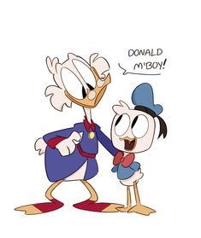
LINGUAGEM E LÍNGUA
Linguagem: é a capacidade ou faculdade de expressar o pensamento (ideias, sentimentos, experiências) e interagir com as pessoas.
Usamos a linguagem para representar o mundo real e o mundo das ideias, construindo e organizando a nossa realidade com toda a nossa herança cultural e subjetividade.

Slide 2
LINGUAGEM E LÍNGUA
Linguagem: inclui todas as formas de expressão, como a dança, a música, o cinema, o teatro, as placas, os semáforos e a língua.

Slide 3
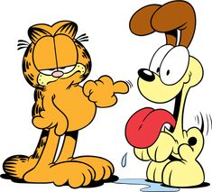
LINGUAGEM E LÍNGUA
Língua: é uma forma particular de linguagem, que consiste em um sistema convencionado e utilizado pelos homens para se comunicar, sendo comum a um grupo.
Ex: Libras, língua portuguesa, língua inglesa.

Slide 4
LINGUAGEM E LÍNGUA
Língua: é um conjunto de palavras regido por normas gramaticais, possuindo um caráter social e cultural, podendo sofrer modificações de acordo com as necessidades dos falantes.

Slide 5
SIGNO LINGUÍSTICO
Signo linguístico: é qualquer unidade de uma língua que conjuga som (fala) ou forma (escrita) + ideia/conceito a fim de representar algo do universo interno ou externo do homem. Substituem os objetos e os representam.

Slide 6
SIGNO LINGUÍSTICO
Signo linguístico:
1) Significante: imagem mental gerada pelo som ou pela forma de uma palavra.
2) Significado: é a ideia o conceito, o conteúdo semântico da palavra que representa algo do mundo do homem.
3) Referente: elemento extralinguístico ao qual o signo linguístico se remete, circunscrito ao nosso mundo biossocial.

Slide 7
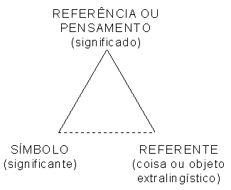
SIGNO LINGUÍSTICO
Signo linguístico (tríade): significante + significado + referente.

Slide 8
TIPOS DE LINGUAGEM
• Verbal: usa palavras em sua constituição, sejam elas escritas ou faladas. Ex.: livros, revistas, palestras e poemas.

Slide 9
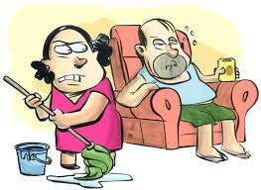
TIPOS DE LINGUAGEM
• Não verbal (Icônica ou Imagética): não usa palavras em sua constituição, valendo-se de signos visuais, como imagens e cores. Ex.: charges, pinturas, fotos, semáforo e dança.

Slide 10
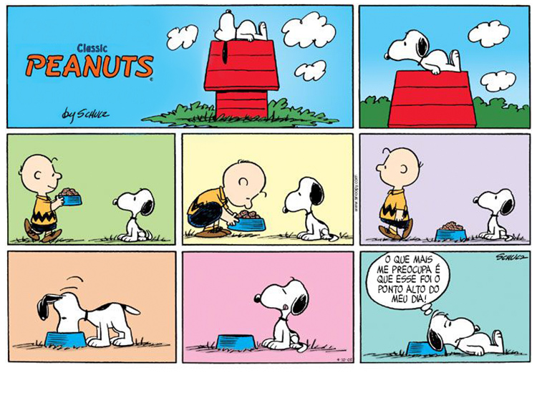
TIPOS DE LINGUAGEM
• Mista (Híbrida): usa linguagem verbal e não verbal, valendo-se de imagens e palavras em sua constituição, como os quadrinhos.

Slide 11
ELEMENTOS DA COMUNICAÇÃO
O processo de comunicação envolve 6 elementos básicos. Sem esses elementos, não há comunicação.
1) Emissor;
2) Receptor;
3) Mensagem;
4) Código;
5) Referente;
6) Canal.

Slide 12
ELEMENTOS DA COMUNICAÇÃO
Essa estrutura com a presença de seis elementos da comunicação foi divulgada por Roman Jakobson, linguista russo e um dos grandes teóricos que apresentaram ao mundo estudos referentes à linguagem e à comunicação.

Slide 13
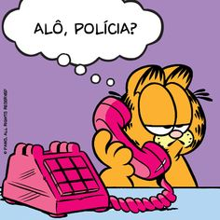
ELEMENTOS DA COMUNICAÇÃO
Na ausência ou no mau uso de um dos elementos, diz-se que houve ruído na comunicação, o que significa dizer que ela não foi bem-sucedida.

Slide 14
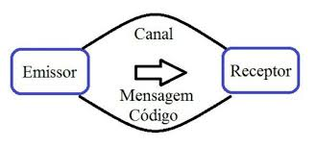
ELEMENTOS DA COMUNICAÇÃO
1) Emissor (remetente, transmissor, locutor, falante, primeira pessoa do discurso): aquele que codifica e emite a mensagem. Quem diz.

Slide 15
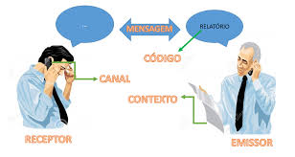
ELEMENTOS DA COMUNICAÇÃO
2) Receptor (destinatário, recebedor, interlocutor, ouvinte, segunda pessoa do discurso): aquele que recebe e decodifica a mensagem.

Slide 16
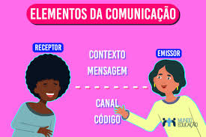
ELEMENTOS DA COMUNICAÇÃO
3) Mensagem: aquilo que é transmitido pelo emissor (conteúdo transmitido). Texto verbal ou não verbal propriamente dito, é a estrutura textual.

Slide 17
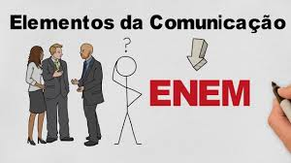
ELEMENTOS DA COMUNICAÇÃO
4) Código: conjunto de signos compartilhados e de regras de combinação usados na transmissão e recepção da mensagem. Ex.: Língua Portuguesa, Língua Inglesa.

Slide 18
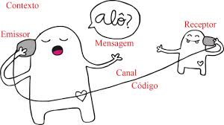
ELEMENTOS DA COMUNICAÇÃO
5) Referente (contexto): é o assunto da mensagem, o elemento extralinguístico dela, a situação comunicativa em que emissor e receptor estão inseridos.

Slide 19
ELEMENTOS DA COMUNICAÇÃO
6) Canal: é o meio, o veículo transportador da mensagem. Ex.: carta, telefone, e-mail.

Slide 20
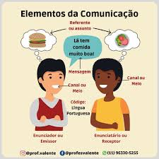
ELEMENTOS DA COMUNICAÇÃO
Exemplo: João envia um e-mail para Paulo, falando de suas férias na Inglaterra.
Emissor: João.
Receptor: Paulo.
Mensagem: conteúdo no e-mail.
Código: Língua Portuguesa.
Referente: Férias de João.
Canal: E-mail.

Slide 21
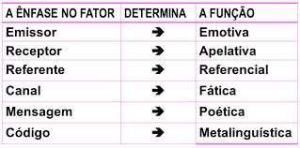
FUNÇÕES DA LINGUAGEM
Funções da Linguagem: tratam do relevo dado a um dos seis elementos da comunicação, a depender da proposta ou do intento do texto.

Slide 22
FUNÇÕES DA LINGUAGEM
1) Função Emotiva (Expressiva): o foco é no emissor. O “eu” é o centro da mensagem, na qual ele destaca seus próprios sentimentos, emoções, impressões, atitudes, expectativas. É um texto pessoal, repleto de subjetividade, como as músicas românticas, os poemas líricos e os diários.

Slide 23
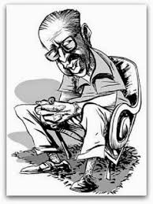
FUNÇÕES DA LINGUAGEM
1) Função Emotiva (Expressiva) – marcas gramaticais:
Verbos e pronomes na primeira pessoa;
Frases exclamativas;
Interjeições.

Slide 24
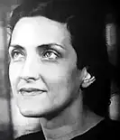
FUNÇÕES DA LINGUAGEM
1) Função Emotiva (Expressiva) – exemplo:
“Eu não tinha este rosto de hoje / assim calmo, assim triste, assim magro (...)”. (Cecília Meireles)

Slide 25
FUNÇÕES DA LINGUAGEM
2) Função Conativa (Apelativa): o foco é no receptor, o qual é o centro da mensagem, na qual é estimulado, provocado, seduzido, amparado e, por vezes, conduzido a adotar uma postura. Visa à persuasão, como os anúncios publicitários, músicas e poemas românticos.

Slide 26
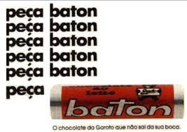
FUNÇÕES DA LINGUAGEM
2) Função Conativa (Apelativa) – marcas gramaticais:
Verbos e pronomes na (ou referente à) segunda pessoa;
Verbos no Imperativo;
Perguntas ao interlocutor;
Vocativos.

Slide 27
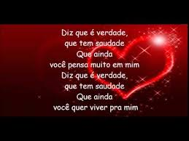
FUNÇÕES DA LINGUAGEM
2) Função Conativa (Apelativa) – exemplo:
Evidências – Chitãozinho e Xororó

Slide 28
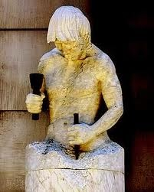
FUNÇÕES DA LINGUAGEM
3) Função Poética: o foco é na própria mensagem, em como ela é construída, com o objetivo de trabalhá-la esteticamente, como nos poemas, prosas poéticas, etc.

Slide 29
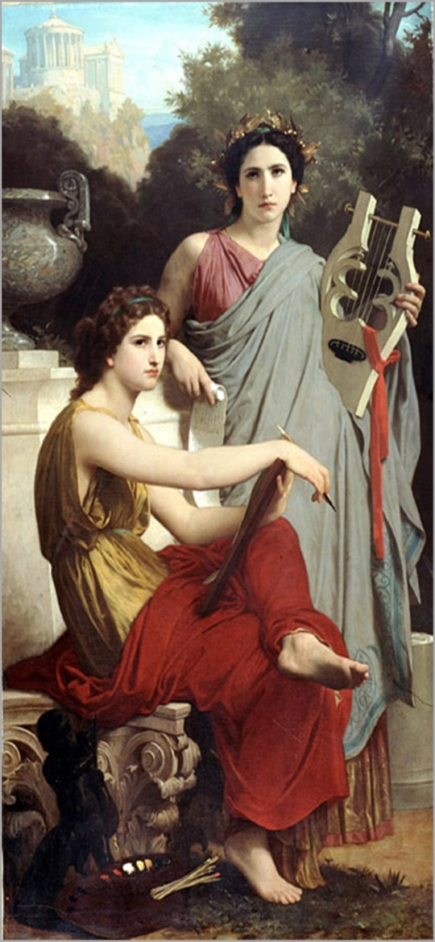
FUNÇÕES DA LINGUAGEM
3) Função Poética – marcas gramaticais:
Figuras de linguagem;
Conotação;
Neologismos;
Estruturais não convencionais;
Polissemia.
Assonâncias (sons vocálicos).
Aliterações (sons consonantais).
Dá importância ao ritmo, melodia e sonoridade.

Slide 30
FUNÇÕES DA LINGUAGEM
3) Função Poética – exemplo:

Slide 31
FUNÇÕES DA LINGUAGEM
4) Função Metalinguística: o foco é no código, usa-se um signo para explicar ele próprio. Essa função busca esclarecer, refletir, discutir o processo discursivo, em um ato de comunicação em que se usa a linguagem para falar sobre ela própria, como em poemas que falam do fazer poético, filmes que discutem o cinema, etc.

Slide 32
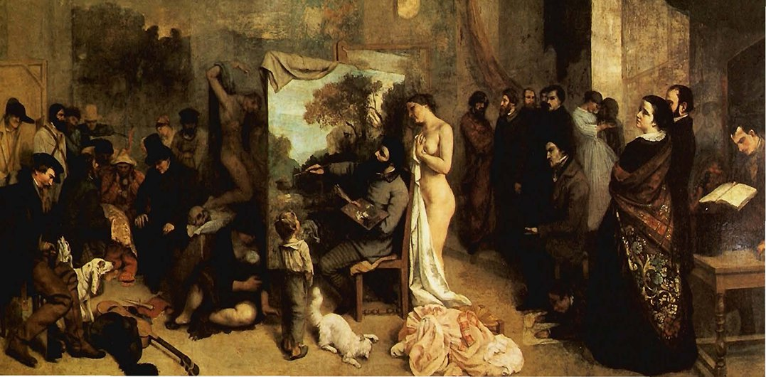
FUNÇÕES DA LINGUAGEM
4) Função Metalinguística – exemplo:

Slide 33
FUNÇÕES DA LINGUAGEM
4) Função Metalinguística – exemplo:
Oficina Irritada (Drummond)
Eu quero compor um soneto duro
Como poeta algum ousara escrever.
Eu quero pintar um soneto escuro,
Seco, abafado, difícil de ler.
Quero que meu soneto, no futuro,
Não desperte em ninguém nenhum prazer.
E que, no seu maligno ar imaturo,
Ao mesmo tempo saiba ser, não ser.
Esse meu verbo antipático e impuro
Há de pungir, há de fazer sofrer,
Tendão de vênus sob o pedicuro.
Ninguém o lembrará: tiro no muro,
Cão mijando no caos, enquanto Arcturo,
Claro enigma, se deixa surpreender.

Slide 34
FUNÇÕES DA LINGUAGEM
5) Função Referencial (Informativa/Denotativa): o foco é no referente, no assunto da mensagem, o qual deve ser transmitido de forma clara e objetiva, como nos textos jornalísticos, científico, didáticos e afins (não literários).

Slide 35
FUNÇÕES DA LINGUAGEM
5) Função Referencial (Informativa/Denotativa)– marcas gramaticais:
Uso de terceira pessoa;
Denotação;
Impessoalidade;
Precisão vocabular;
Rigor;
Objetividade.

Slide 36
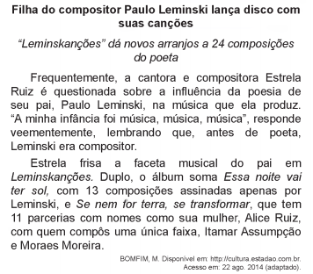
FUNÇÕES DA LINGUAGEM
5) Função Referencial – exemplo:

Slide 37
FUNÇÕES DA LINGUAGEM
6) Função Fática: o foco é no canal, quando a finalidade é testar, estabelecer ou encerrar o contato entre o emissor e o receptor, como saudações e cumprimentos. Cria a interação verbal.

Slide 38
FUNÇÕES DA LINGUAGEM
6) Função Fática – exemplos:
Bom dia/tarde/noite!
Oi!
Olá!
Fala...!
E aí?
Sei...
Tchau!
Pronto?

Slide 39
TEORIA DA COMUNICAÇÃO
1- (Enem - adaptada)
Desabafo
Desculpem-me, mas não dá pra fazer uma cronicazinha divertida hoje. Simplesmente não dá. Não tem como disfarçar: esta é uma típica manhã de segunda-feira. A começar pela luz acesa da sala que esqueci ontem à noite. Seis recados para serem respondidos na secretária eletrônica. Recados chatos. Contas para pagar que venceram ontem. Estou nervoso. Estou zangado.
CARNEIRO, J. E. Veja, 11 set. 2002 (fragmento).
Nos textos em geral, é comum a manifestação simultânea de várias funções da linguagem, com o predomínio, entretanto, de uma sobre as outras. No fragmento da crônica Desabafo, a função da linguagem predominante é a emotiva ou expressiva, pois
A) o discurso do enunciador tem como foco o próprio código.
B) a atitude do enunciador (emissor) sobrepõe-se àquilo que está sendo dito.
C) o interlocutor é o foco do enunciador na construção da mensagem.
D) o referente é o elemento que se sobressai em detrimento dos demais.
E) o enunciador tem como objetivo principal a manutenção da comunicação.

Slide 40
TEORIA DA COMUNICAÇÃO
2- (Enem 2016)
Ler não é decifrar, como num jogo de adivinhações, o sentido de um texto. É, a partir do texto, ser capaz de atribuir-lhe significado, conseguir relacioná-lo a todos os outros textos significativos para cada um, reconhecer nele o tipo de leitura que seu autor pretendia e, dono da própria vontade, entregar-se a essa leitura, ou rebelar-se contra ela, propondo uma outra não prevista.
(LAJOLO, M. Do mundo da leitura para a leitura do mundo. São Paulo: Ática, 1993)
Nesse texto, a autora apresenta reflexões sobre o processo de produção de sentidos, valendo-se da metalinguagem. Essa função da linguagem torna-se evidente pelo fato de o texto
A) ressaltar a importância da intertextualidade.
B) propor leituras diferentes das previsíveis.
C) apresentar o ponto de vista da autora.
D) discorrer sobre o ato da leitura.
E) focar a participação do leitor.

Slide 41
TEORIA DA COMUNICAÇÃO
3- Estabeleça a relação entre as colunas, numerando a segunda de acordo com os elementos do processo de comunicação expressos na primeira:
( 1 ) emissor
( 2 ) receptor
( 3 ) código
( 4 ) canal
( 5 ) mensagem
( 6 ) referente
( ) É quem elabora a mensagem, quem diz.
( ) Conjunto de sinais organizados de maneira que tanto o locutor quanto o interlocutor conheçam e tenham acesso.
( ) Assunto, contexto.
( ) A quem a mensagem é dirigida.
( ) Texto em si.
( ) Meio pelo qual a mensagem chega ao receptor.

Slide 42
TEORIA DA COMUNICAÇÃO
3- Estabeleça a relação entre as colunas, numerando a segunda de acordo com os elementos do processo de comunicação expressos na primeira:
( 1 ) emissor
( 2 ) receptor
( 3 ) código
( 4 ) canal
( 5 ) mensagem
( 6 ) referente
( 1 ) É quem elabora a mensagem, quem diz.
( 3 ) Conjunto de sinais organizados de maneira que tanto o locutor quanto o interlocutor conheçam e tenham acesso.
( 6 ) Assunto, contexto.
( 2 ) A quem a mensagem é dirigida.
( 5 ) Texto em si.
( 4 ) Meio pelo qual a mensagem chega ao receptor.

Slide 43
TEORIA DA COMUNICAÇÃO
4- (ENEM – Vestibular – 2011)
Pequeno concerto que virou canção Não, não há por que mentir ou esconder A dor que foi maior do que é capaz meu coração Não, nem há por que seguir cantando só para explicar Não vai nunca entender de amor quem nunca soube amar Ah, eu vou voltar pra mim Seguir sozinho assim Até me consumir ou consumir toda essa dor Até sentir de novo o coração capaz de amor
VANDRÉ, G. Disponível em: http://www.letras.terra.com.br. Acesso em: 29 jun. 2011.
Na canção de Geraldo Vandré, tem-se a manifestação da função poética da linguagem, que é percebida na elaboração artística e criativa da mensagem, por meio de combinações sonoras e rítmicas. Pela análise do texto, entretanto, percebe-se também, a presença marcante da função emotiva ou expressiva, por meio da qual o emissor:

Slide 44
TEORIA DA COMUNICAÇÃO
4-
a) imprime à canção as marcas de sua atitude pessoal, seus sentimentos; b) transmite informações objetivas sobre o tema de que trata a canção; c) busca persuadir o receptor da canção a adotar um certo comportamento; d) procura explicar a própria linguagem que utiliza para construir a canção; e) objetiva verificar ou fortalecer a eficiência da mensagem veiculada.

Slide 45
TEORIA DA COMUNICAÇÃO
5- (ENEM – Vestibular – 2010) Predomina no texto a função da linguagem:
A biosfera, que reúne todos os ambientes onde se desenvolvem os seres vivos, se divide em unidades menores chamadas ecossistemas, que podem ser uma tem múltiplos mecanismos que regulam o número de organismos dentro dele, controlando sua reprodução, crescimento e migrações.
DUARTE, M. O guia dos curiosos. São Paulo: Companhia das Letras, 1995.
a) emotiva, porque o autor expressa seu sentimento em relação à ecologia; b) fática, porque o texto testa o funcionamento do canal de comunicação; c) poética, porque o texto chama a atenção para os recursos de linguagem; d) conativa, porque o texto procura orientar comportamentos do leitor; e) referencial, porque o texto trata de noções e informações conceituais.

Slide 46
TEORIA DA COMUNICAÇÃO
6- Identifique a frase em que a função da linguagem predominante é a função referencial.
a) Siga o meu exemplo. Você se sentirá melhor! b) Estou muito animada com o meu novo emprego. c) Existem três acentos gráficos na língua portuguesa. d) Sim... Sei… Estou ouvindo, claro.

Slide 47
TEORIA DA COMUNICAÇÃO
7- Qual a função da linguagem presente na frase: “Ligue agora! Não perca esta oportunidade!”
a) Função expressiva. b) Função apelativa. c) Função metalinguística. d) Função fática.

